Slide 1
Tiết: 31,32
CHƯƠNG 5. NƯỚC TRÊN TRÁI ĐẤT
BÀI 16: THUỶ QUYỂN.
VÒNG TUẦN HOÀN NƯỚC.
NƯỚC NGẦM, BĂNG HÀ

Slide 2
+ Theo em nước có ở những nơi nào?
+ Hàng ngày em thường sử dụng nước để làm gì?
+ Theo em nước có cần thiết đối với em không?

Slide 3
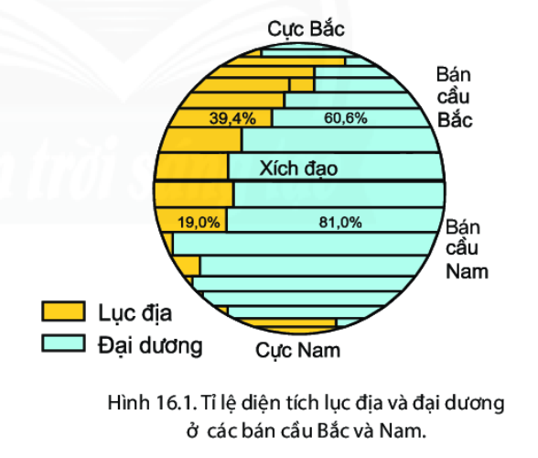
I. Thuỷ quyển. Thành phần chủ yếu của thuỷ quyển
Đọc tài liệu và trả lời câu hỏi:
Tỉ lệ diện tích lục địa và đại dương ở bán cầu Bắc
Tỉ lệ diện tích lục địa và đại dương ở bán cầu Nam
=> Rút ra kết luận về tỉ lệ diện tích lục địa và đại dương trên Trái Đất.

Slide 4
NỬA CẦU BẮC
Đại dương
Lục địa
60,6%
>
39,4%
NỬA CẦU NAM
Đại dương
Lục địa
81,0%
>
19,0%

Slide 5
Tỉ lệ diện tích ĐẠI DƯƠNG trên Trái Đất
(60,6% + 81,0%) :2 =
70,8%
Tỉ lệ diện tích LỤC ĐỊA trên Trái Đất
100% - 70,8% =
29,2%

Slide 6
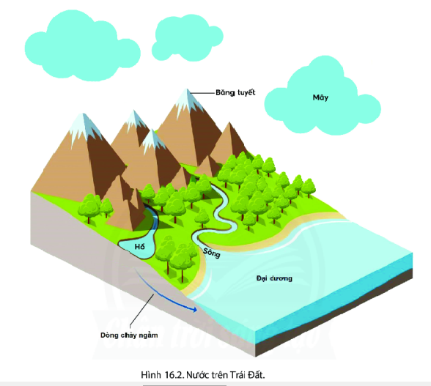
Quan sát hình 16.2 Đọc tài liệu và trả lời câu hỏi:
+ Lớp nước bao quanh Trái Đất được gọi là gì ?
+ Nước có mặt ở những nơi nào trên Trái Đất ? (xem hình 16.2)

Slide 7
I/ Thuỷ quyển, thành phần chủ yếu của thuỷ quyển
- Thủy quyển: là lớp nước bao phủ trên Trái Đất.
- Bao gồm: nước trong các biển, đại dương; nước trên lục địa (sông, hồ, băng, tuyết; nước ngầm,…) và hơi nước trong khí quyển.

Slide 8
II. Vòng tuần hoàn nước
Vòng tuần hoàn nước là gì?
Vòng tuần hoàn nước là sự chuyển động của nước trên Trái Đất theo những chu trình khép kín.

Slide 9
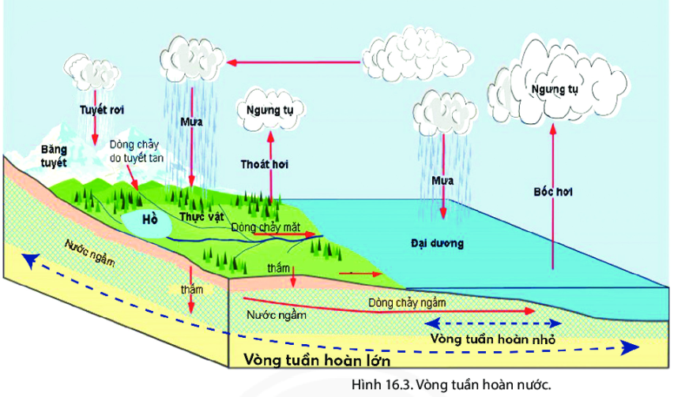
Thảo luận: quan sát hình 16.3 và đọc thông tin
- Có mấy vòng tuần hoàn nước, mỗi vòng tuần hoàn nước có mấy giai đoạn ?
- Mô tả vòng tuần hoàn nước.

Slide 11
Vòng tuần hoàn nhỏ
Vòng tuần hoàn lớn
1
2 giai đoạn
Bốc hơi nước rơi
Vòng tuần hoàn nhỏ

Slide 12
II. Vòng tuần hoàn nước
2
Vòng tuần hoàn lớn
3 giai đoạn: Bốc hơi nước rơi dòng chảy
4 giai đoạn: Bốc hơi nước rơi thấm dòng chảy

Slide 13
II. Vòng tuần hoàn nước
- Vòng tuần hoàn nước gồm: Vòng tuần hoàn nhỏ và vòng tuần hoàn lớn.
+ Vòng tuần hoàn nhỏ: chỉ có 2 giai đoạn bốc hơi và nước rơi.
+ Vòng tuần hoàn lớn: trải qua 3 đến 4 giai đoạn: bốc hơi, nước rơi, thấm và dòng chảy.

Slide 14
Luyện tập
Câu 1. Khi hơi nước bốc lên từ các đại dương sẽ tạo thành
A. nước. B. sấm.
C. mưa. D. mây.
D
Câu 2. Trên Trái Đất diện tích đại dương chiếm
A. 1/2. B. 3/4.
C. 2/3. D. 4/5.
B
Câu 3. Nguồn cung cấp hơi nước chính cho khí quyển là từ
A. các dòng sông lớn. B. các loài sinh vật.
C. biển và đại dương. D. ao, hồ, vũng vịnh.
C
Câu 4. Có mấy vòng tuần hoàn nước
A. 1 B. 2
C. 3 D. 4
B

Slide 15
Vận dụng
Em hãy vẽ sơ đồ tư duy về vòng tuần hoàn nước

Slide 16
III. Nước ngầm và băng hà
1. Nước ngầm
Nước ngầm là gì?
Nước ngầm là nước nằm dưới bề mặt đất do mưa, băng tuyết tan và sông, hồ thấm vào mặt đất mà thành.

Slide 17
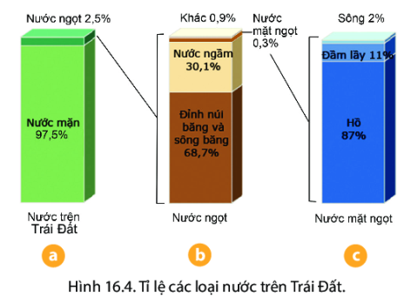
1. Nước ngầm
Quan sát hình 16.4 và đọc thông tin trong bài, em hãy:
- So sánh tỉ lệ giữa nước mặn và nước ngọt trên Trái Đất.
- Cho biết tỉ lệ nước ngầm trong tổng lượng nước ngọt trên Trái Đất.
- Nêu tầm quan trọng của nước ngầm.

Slide 18
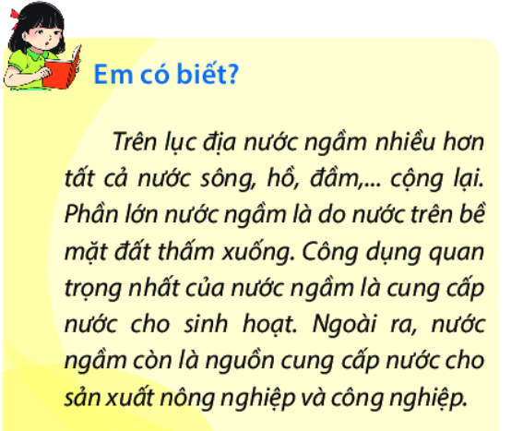

Slide 19
1. Nước ngầm
VAI TRÒ:
- Cung cấp nước cho sinh hoạt
- Cung cấp nước cho nông nghiệp và công nghiệp
- Cung cấp nước cho sông và hồ.
- Nguồn dự trữ nước ngọt

Slide 20
III. Nước ngầm và băng hà
2. Băng hà
Băng hà là gì?
Băng hà là những khối băng khổng lồ, dịch chuyển chậm trên đất liền.

Slide 21
III. Nước ngầm và băng hà
2. Băng hà
Đọc thông tin bài, em hãy:
Kể tên những nơi có băng hà.
Xác định tỉ lệ băng hà trong tổng lượng nước ngọt trên Trái Đất.

Slide 22
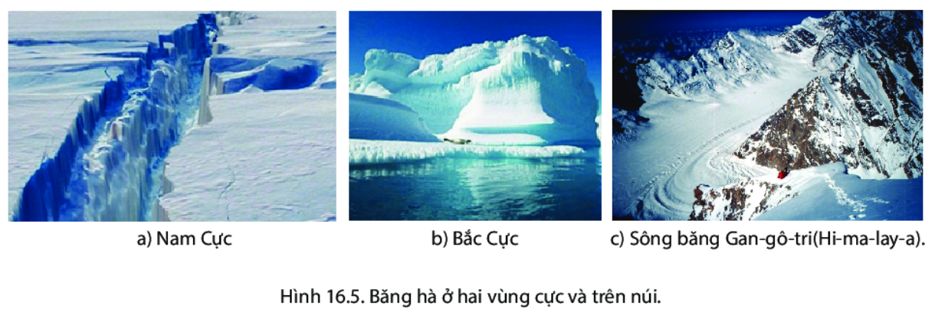

Slide 23
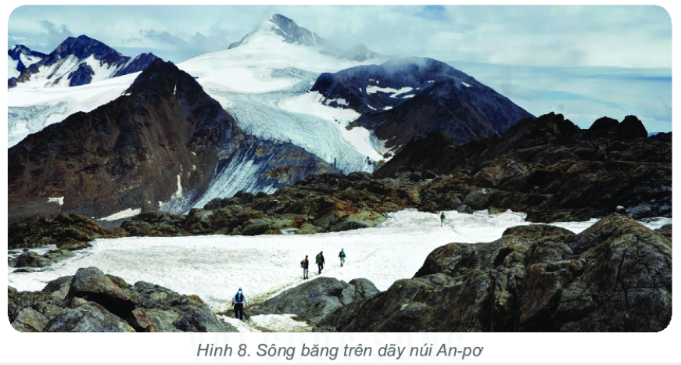

Slide 24
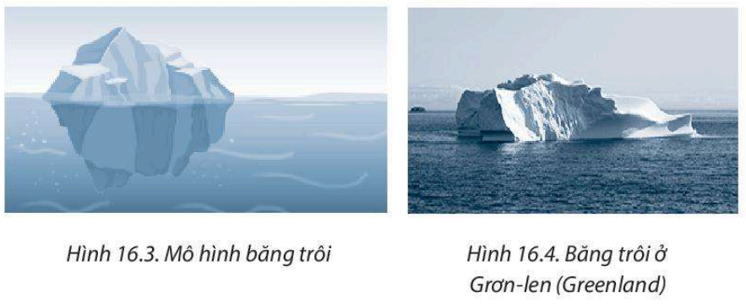

Slide 25
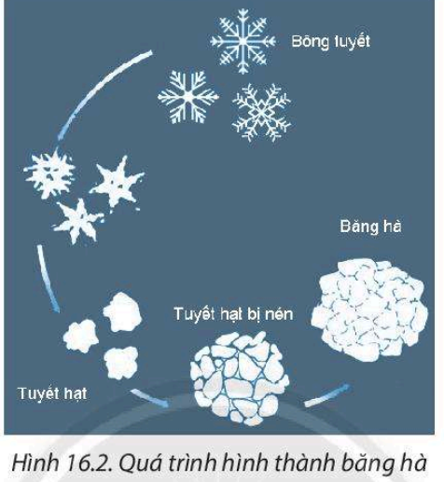
Quan sát hình 16.2, em hãy mô tả quá trình hình thành băng hà trên Trái Đất

Slide 27
Đọc thông tin bài, kết hợp khai thác mục “Em có biết” và hình 16.4, em hãy nêu tầm quan trọng của băng hà trên Trái Đất.

Slide 28
2. Băng hà
Cung cấp nước cho các sông miền ôn đới hay các sông bắt nguồn từ núi cao.
Nguồn dự trữ nước ngọt lớn nhất Trái Đất.
VAI TRÒ:

Slide 30
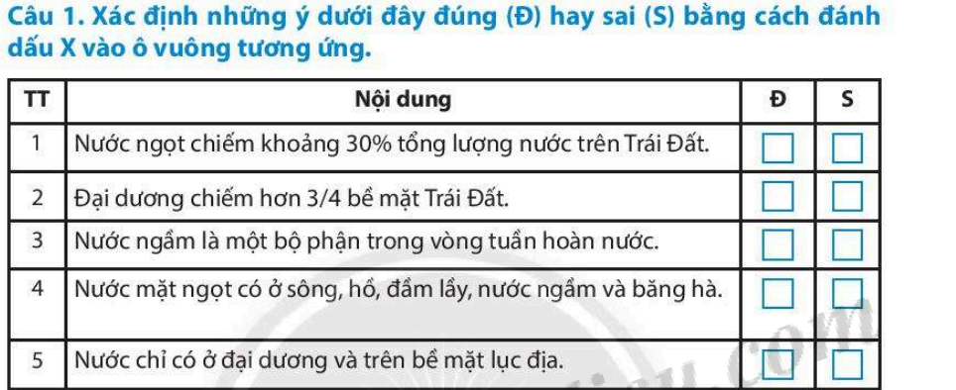

Slide 31
+ Nguồn nước ngọt ở Việt Nam đang suy giảm và bị ô nhiễm nghiêm trọng. Em hãy cho biết tình trạng đó dẫn đến những hậu quả gì? Liên hệ địa phương em.
+ Nêu biện pháp khắc phục?

